Slide 1



AFTER THE MIDTERM · 중간고사를 마치고
Reset. Restart. Refocus.
재설정 · 재시작 · 재집중
The midterm is data, not a verdict.
중간고사는 판정이 아니라 정보입니다.
Computational Thinking & SW Coding · 컴퓨팅사고와 SW코딩

Slide 2

1
Set the result down.
결과를 잠시 내려놓으세요.
A score is a snapshot, not your identity.
점수는 한 순간일 뿐, 여러분 자체가 아닙니다.
Stop replaying the exam in your head.
시험 장면을 계속 곱씹지 마세요.
Reset
Don't coast on a good grade either.
재설정
좋은 점수에 안주해서도 안 됩니다.
LET GO OF THE PAST · 과거 내려놓기
Your grade is information. It is not a judgment of you.
점수는 정보입니다. 여러분에 대한 심판이 아닙니다.
1 / 3

Slide 3
2
You're not continuing — you're beginning again.
계속하는 것이 아니라, 다시 시작하는 것입니다.
Use what you learned about the course and yourself.
수업과 나 자신에 대해 배운 것을 활용하세요.
Review one weak topic this week — not all at once.
이번 주에 부족한 주제 하나만 복습하세요.
Restart
Rebuild study habits that actually fit your life.
재시작
나에게 맞는 공부 습관을 다시 만드세요.
BEGIN AGAIN NOW · 지금 다시 시작
Small, steady restarts beat dramatic comebacks.
극적인 반전보다 작고 꾸준한 재시작이 강합니다.
2 / 3

Slide 4
3
Narrow your attention to what matters now.
지금 중요한 것에 집중하세요.
The course shifts: from syntax to building real projects.
수업의 중심이 문법에서 실제 프로젝트로 이동합니다.
Your project proposal > memorizing one more for-loop.
프로젝트 제안서가 for문 암기보다 중요합니다.
Refocus
Ask early, debug often, ship something you're proud of.
재집중
일찍 질문하고, 자주 디버깅하고, 자랑스러운 결과물을 만드세요.
AIM AT WHAT'S AHEAD · 앞을 향하여
The second half rewards builders, not just test-takers.
학기 후반은 시험 잘 보는 사람이 아니라 만드는 사람의 시간입니다.
3 / 3

Slide 5
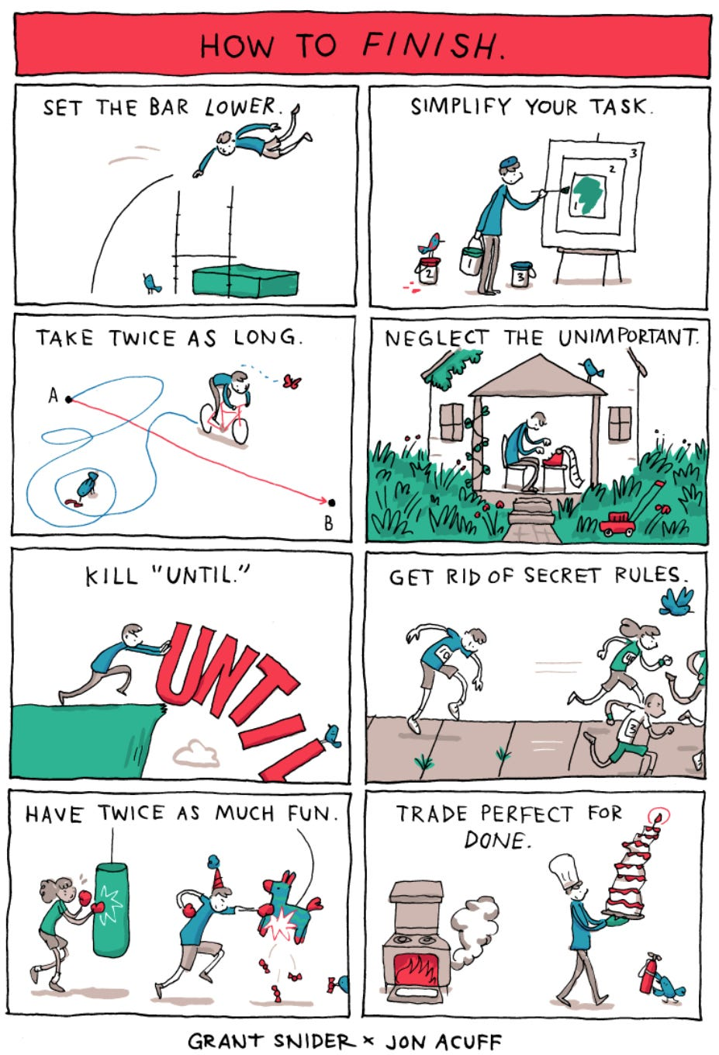

Slide 6
8th week’s objectives
Git & GitHub
dictionary
tuple
set
iterable
zip
Big O

Slide 7
Git & GitHub

Slide 8
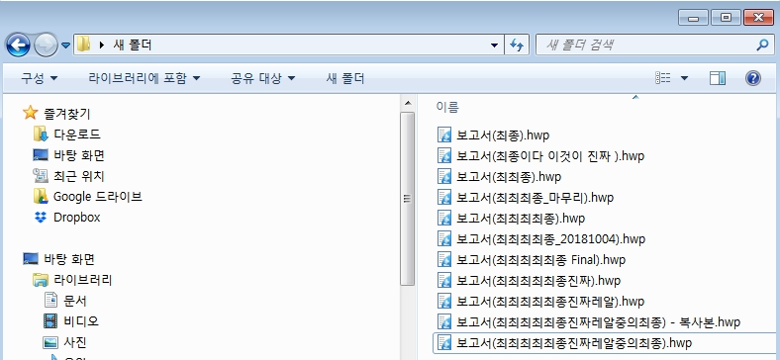
Real Problem
PC : https://sarak.yes24.com/blog/nanhmjjang/review-view/12557505

Slide 9
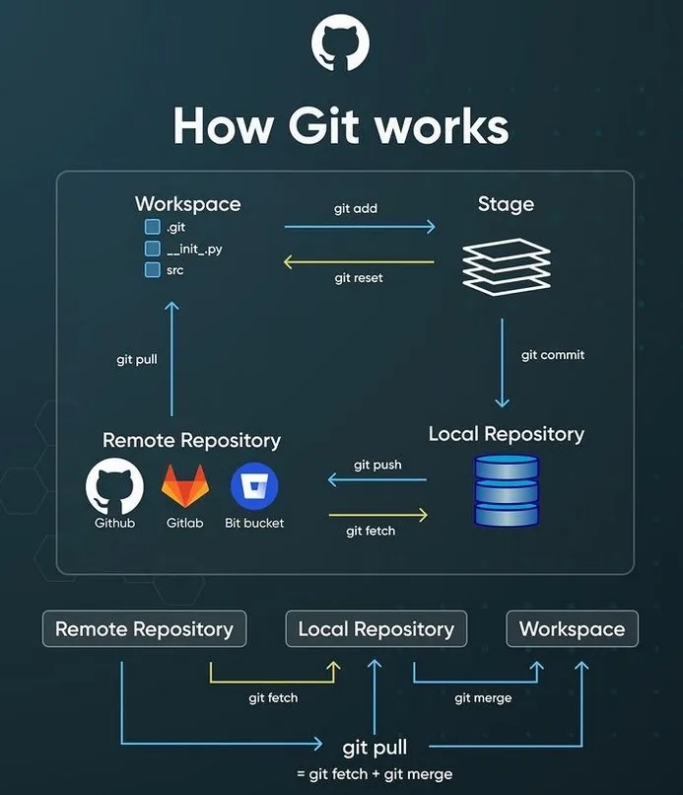
Git solve the problem
PC : https://medium.com/@sujanaddy98/how-git-works-a-visual-guide-with-code-b4edf2694298

Slide 10
Additional Resources
Git and GitHub.pdf
https://docs.github.com/ko/get-started
https://missing-semester-kr.github.io/
https://learn.github.com/
https://www.atlassian.com/git
GH-900: GitHub Foundations - YouTube
시험 GH-900에 대한 연구 가이드: GitHub Foundations | Microsoft Learn
https://twoseed.atlassian.net/wiki/spaces/OPS/pages/666792/Git

Slide 11

Ohtani Shohei
https://www.sportskeeda.com/baseball/5-major-achievements-shohei-ohtani-incredible-2024-season-ft-first-50-50-record-mlb-history

Slide 12
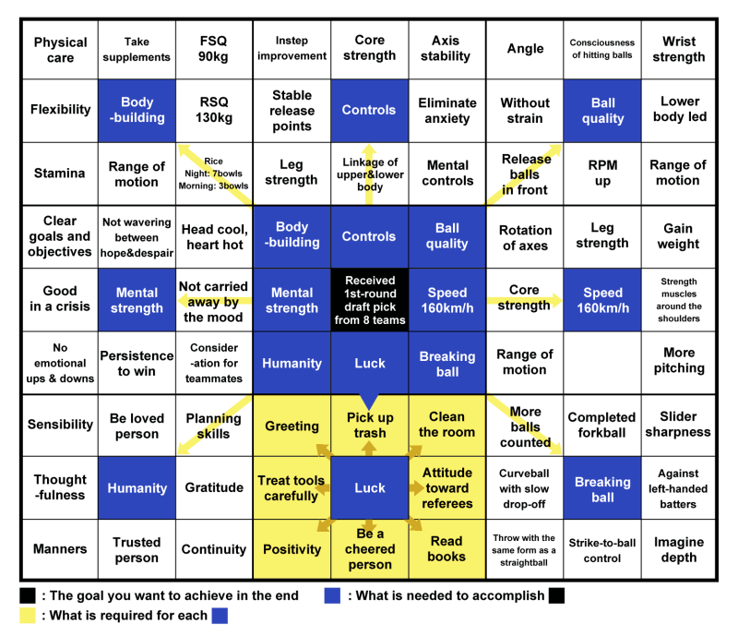
Ohtani’s Mandalart
https://www.superookie.com/contents/58ad51348b129f715f45c49f

Slide 13
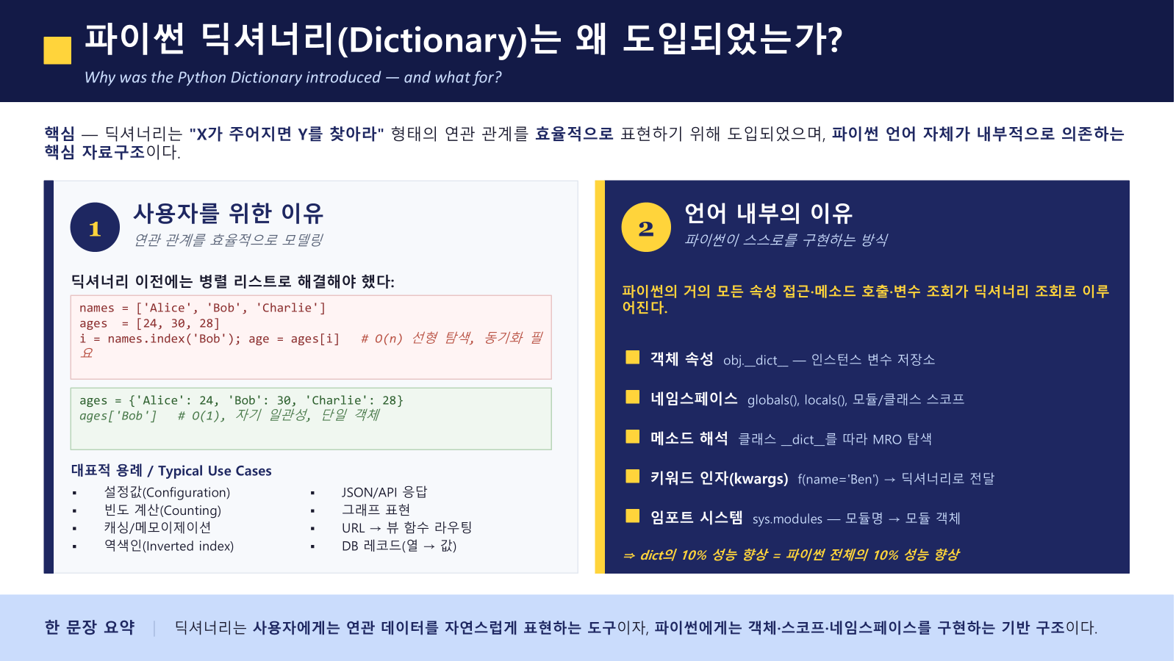

Slide 14
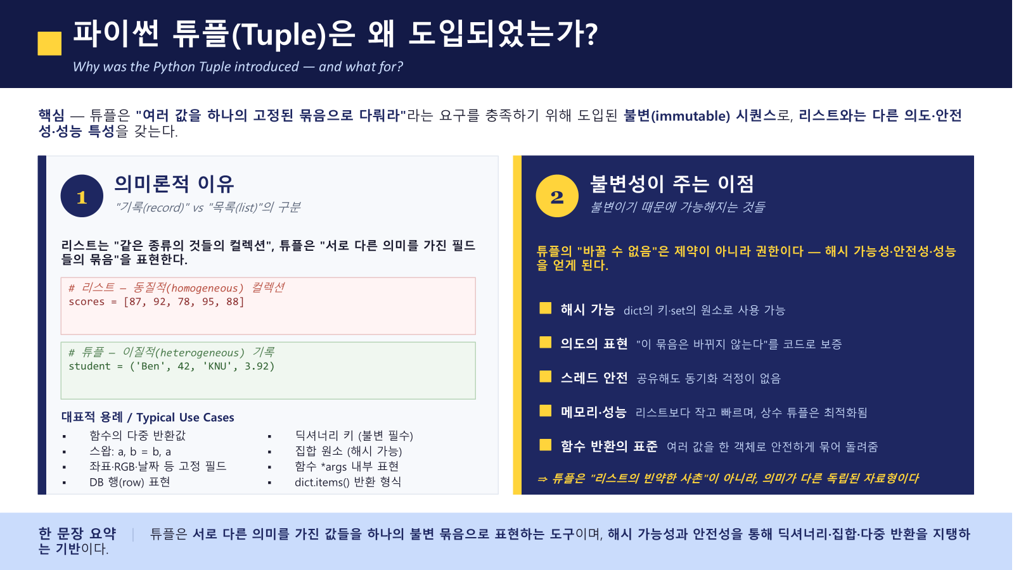

Slide 15


Slide 16
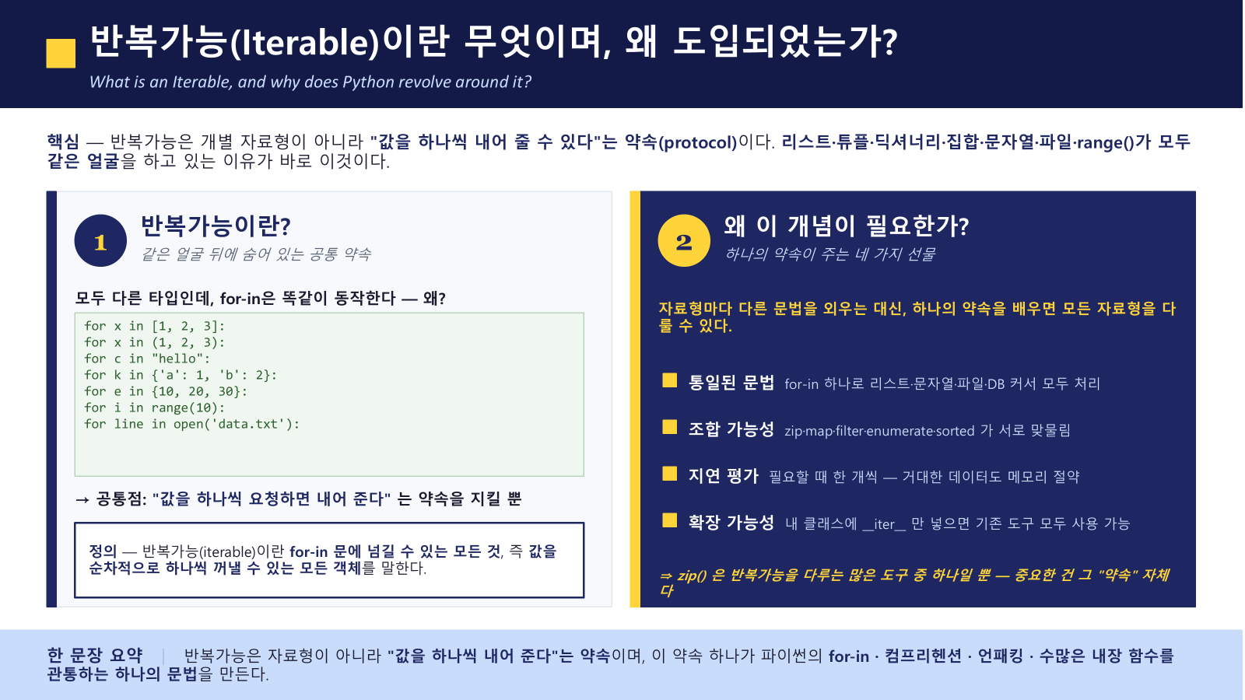

Slide 17
